Slide 5
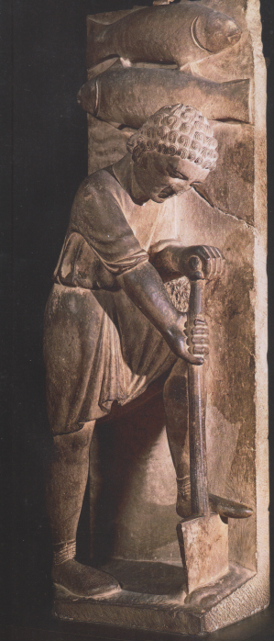
Benedetto Antelami, mese di febbraio con il seno dei pesci, 1220 circa, marmo, Parma, battistero, mese di febbraio

Slide 8
Il mese di marzo

Slide 10
Il mese di aprile

Slide 12
Il mese di maggio

Slide 14
Il mese di giugno

Slide 16
Benedetto Antelami, mese di giugno, marmo, Parma, battistero

Slide 18
Il mese di luglio

Slide 21
Il mese di agosto

Slide 22
Mese di settembre con il segno della Bilancia

Slide 23
Benedetto Antelami , mese d settembre con il segno della Bilanci, 1220 circa, marmo, Parma, battistero

Slide 26
Il mese di ottobre

Slide 28
Il mese di novembre cn il segno zodiale

Slide 29
Dicembre, Capricorno

Slide 30
Il mese di dicembre

